Slide 2
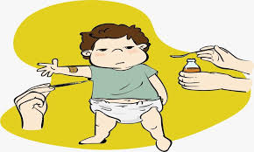
مراقبت های ادغام یافته ناخوشی های اطفال «مانا »
ویژه پزشک
1400
سخنران
دکتر محمد مرادی
متخصص کودکان عضو هیات علمی دانشگاه علوم پزشکی ایلام

Slide 4
فهرست مطالب
ارزیابی و طبقه بندی کم آبی در شیر خوار زیر 2 ماه
ارزیابی و طبق بندی کم آبی در کودکان زیر 2ماهه تا 59 ماهه و درمان کم آبی

Slide 5
ارزیابى، طبقه بندى و درمان شیرخوار کمتراز 2 ماه

Slide 6
اسهال و کم آبی
شیرخوار را از نظر اسهال و کم آبی ارزیابی کنید
علائم و ونشانه ها | طبقه بندی | تشخیص، نوع درمان
در صورت وجود دو نشانه از نشانه هاى زیر: • شیرخوار فقط در صورت تحریک حرکت می کند یا کاملا بی حرکت است. • فرورفتگى چشم ها • برگشت پوستی خیلی آهسته • کاهش وزن بیشتر از 7 درصد در شیرخوار کمتر از 7 روز | کم آبی شدید | • اقدامات قبل از انتقال (ص 56 ) را انجام داده و شیرخوار را به بیمارستان انتقال دهید • به مادر توصیه کنید در مسیر انتقال اگر شیرخوار توانایی بلع دارد شیردهی را ادامه دهد. •تا زمان انتقال، برنامه درمانی ج را انجام دهید.
دو نشانه از نشانه هاى زیر را داشته باشد: • بی قراری و تحریک پذیری • برگشت پوستی آهسته • تعداد دفعات ادرار شیرخوار کمتر از 6 بار در روز | کم آبی نسبی | • شیرخوار را فورا به بیمارستان ارجاع دهید. • تا زمان ارجاع فوری، برنامه درمانی ب را انجام دهید. • دو روز بعد پیگیری کنید.
نشانه های کافی برای کم آبی وجود ندارد | کم آبی ندارد | • مایعات و شیر مادر را طبق برنامه درمانی الف بدهید. • به مادر توصیه کنید چه موقع فورا برگردد. • دو روز بعد پیگیری کنید.
معاینه و بررسی کنید:
• وضعیت عمومی شیرخوار را بررسی کنید. • آیا شیرخوار بی قرار و تحریک پذیر است؟ • آیا شیرخوار فقط در صورت تحریک، حرکت می کند؟ • آیا شیرخوار اصلا حرکت نمی کند؟ • شیرخوار را از نظر فرورفتگی چشم ها بررسی کنید. • در نیشگون پوستی برگشت پوست را بررسی کنید. • آیا برگشت پوستی خیلی آهسته است؟ (بیش از 2 ثانیه) • آیا برگشت پوستی آهسته است؟ • وزن نوزاد را اندازه گیری کنید: • در صورتی که شیرخوار سن کمتر از 7 روز دارد، سرعت کاهش وزن نوزاد را محاسبه کنید.
طبقه بندی کنید
1. معمولا شیرخواران به اسهال مبتلا نمی شوند و تشخیص اسهال در شیرخواران اهمیت زیادی دارد. اسهال در شیر خوار زیر 2 ماه: هر گاه مدفوع شیرخوار بسیار بیشتر از حد معمول باشد یا قوام متفاوتى یافته و مقدار آب مدفوع بیشتر از مواد مدفوعى
باشد یا نسبت به معمول خود تغییر کند. مدفوع در شیرمادرخواران درحالت معمول نیمه آبکى است.
2. کم آبی در شیرخواران بخصوص در دوره نوزادی ممکن است به دلیل خوب شیرنخوردن یا گرمازدگی نیز ایجاد شود.

Slide 7
ارزیابى، طبقه بندى و درمان کودک بیمار کودک2 ماه تا 5 سال - پزشک

Slide 8
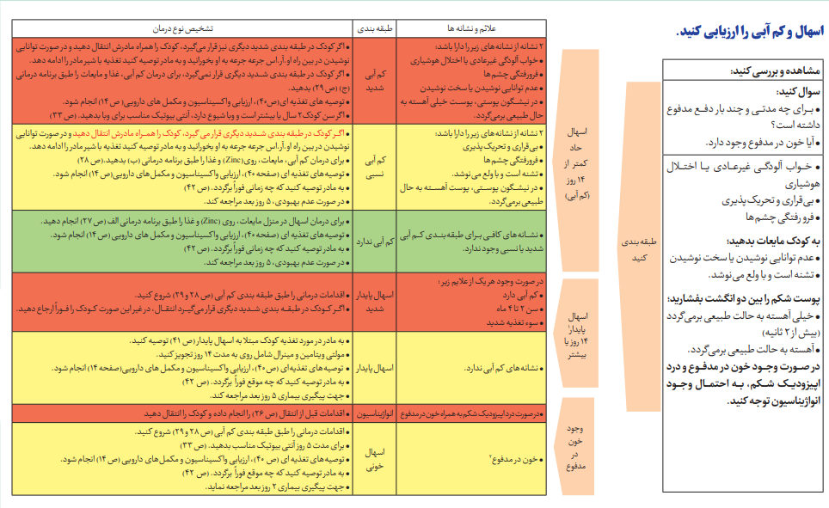
1. در موارد اسهال پایدار مقاوم به درمان، جهت بررسی بیشتر از نظر نقص ایمنی (نقص ایمنی اولیه، ایدز و...) به صفحه ویژه ارزیابی HIV (ص12 ) و راهنمای بوکلت مراجعه شود مراجعه شود.
2. در اغلب موارد، خون واضح در مدفوع همراه با تب، استفراغ و درد شکم مى باشد.

Slide 9
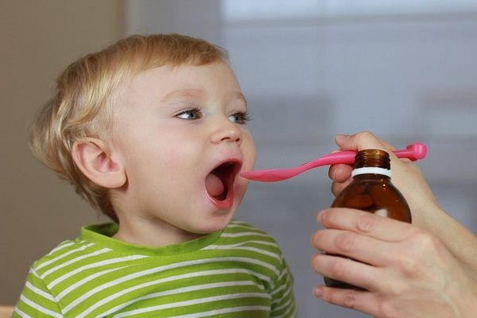
درمـــــــان
کودک 2ماه تا 5 سال - پزشک

Slide 10
درمان کم آبی/ برنامه درمانی الف: درمان اسهال در منزل
مشاوره با مادر درباره 4 قانون درمان اسهال در منزل
( دادان مایعات اضافی، مکمل روی روزانه، ادامه تغذیه، چه موقع برگردد)
1. مایعات اضافی بدهید: (هر قدر که کودک بخواهد)
شیرخوار را مکررا با دفعات بیشتر از قبل و طولانی تر در هر نوبت با شیر خود تغذیه کند
اگر شیرخوار انحصارا شیر مادر می خورد، علاوه بر شیر مادر به او، او.آر.اس (هیپو اسمولار) بدهد.
اگر کودک شیر مادرخوار نیست، علاوه بر شیرمصنوعی به او آب جوشیده خنک یا او.آر.اس (هیپو اسمولار) هم بدهد.
در صورت شروع تغذیه کمکی برای کودک، غذاهای آبکی (مانند: سوپ، ماست و دوغ) داده شود.
از مایعات خیلی شیرین مثل نوشابه و آب میوه های صنعتی استفاده نشود.

Slide 11
ادامه درمان کم آبی/ برنامه درمانی الف: درمان اسهال در منزل
برحسب سن کودک هر مقدار مایعی که کودک بخواهد تا زمانی که اسهال متوقف گردد، به او بدهد.
به مادر نشان بدهید که او.آر.اس را چگونه و با چه مقدار آب مخلوط کند.
به مادر نشان بدهید چه مقدار او.آر.اس را پس از هر بار دفع آبکی به او بدهد؛
- در شیرخوار زیر 6 ماه، 10 میلی لیتر به ازاء هر کیلوگرم وزن بدن به ازاء هر بار اجابت مزاج آبکی
- در کودک کمتر از 2 سال 50 تا 100 میلی لیتر پس از هر بار دفع مدفوع
- در کودک 2 سال یا بیشتر 100 تا 200 میلی لیتر پس از هر بار دفع مدفوع

Slide 12
ادامه درمان کم آبی/ برنامه درمانی الف: درمان اسهال در منزل
او.آر.اس برای مصرف 2 روز به مادر بدهید. ً
محلول او.آر.اس را با فنجان یا قاشق مرتبا جرعه جرعه بدهد.
ا گر کودک استفراغ کرد 10 دقیقه صبر کند، سپس محلول را آهسته تر ادامه دهد.
تا زمان قطع اسهال دادن مایعات اضافه را ادامه دهد.
2. مکمل روی را روزانه (10 میلی گرم در سن کمتر از 6 ماه و 20 میلیگرم در سنین بالاتر) به مدت 14-10 روز تجویز کنید.
3. بر تداوم تغذیه تأ کید کنید. به توصیه های تغذیه ای (ص 40 ) مراجعه شود. در سن کمتر از 6 ماه، به تغذیه انحصاری با شیر مادر تا کید شود.
4. به مادر بگویید چه موقع برای ارزیایی مجدد و چه موقع فورا برگردد. (ص 42).

Slide 13
درمان کم آبی/ برنامه درمانی ب: درمان کم آبی نسبی
برای 4 ساعت در مرکز بهداشتی درمان او.آر.اس(هیپواسمولار) به کودک خورانده شود.
تعیین مقدار تقریبی محلول او.آر.اس که باید در 4 ساعت اول داده شود.
از سن کودک زمانی استفاده کنید که وزن او را نمی دانید. برای محاسبه مقدار تقریبی او.آر.اس می توانید وزن کودک برحسب کیلو گرم را در 75 ضرب کنید.
هر چقدر کودک میل دارد، او.آر.اس به او بدهید.
برای شیرخواران زیر 6 ماه که تغذیه انحصاری با شیر مادر ندارند، در طول این مدت 100 تا 200 میلی لیتر آب تمیز هم بدهید.
سن | کمتر از 4 ماه | 4 تا 12 ماه | 12 تا 24 ماه | 2 تا 5 سال
وزن | کمتر ازkg6 | Kg10-6 | Kg12-10 | Kg 19-12
میلی لیتر | 200 تا 450 | 450 تا 800 | 800 تا 960 | 960 تا 1600

Slide 14
به مادر نشان دهید که چگونه او.آر.اس به کودک بدهد:
• مرتبا با فنجان یا قاشق و جرعه جرعه بدهد.
• ا گر کودک استفراغ کرد 10 دقیقه صبر کند و پس از آن دادن او.آر.اس را کم کم ادامه دهد
• هر مقدار که کودک میل دارد با شیر مادر تغذیه کند.
بعد از 4 ساعت
کودک را ارزیابی مجدد و کم آبی او را طبقه بندی نمایید.
برای ادامه درمان، برنامه درمانی مناسب را انتخاب کنید.
تغذیه کودک را در مرکز بهداشتی درمانی شروع کنید.

Slide 15
ا گر مادر باید قبل از اتمام برنامه درمان (ب) مرکز بهداشتی درمانی را ترک کند
به مادر طرز تهیه او.آر.اس را نشان بدهید.
به مادر نشان بدهید که برای تکمیل دوره درمان 4 ساعته چه مقدار او.آر.اس باید در منزل به کودک بدهد.
برای جبران کم آبی به طور کامل، تعداد کافی پودر او.آر.اس به اندازه مصرف دو روز به مادر بدهید.
چهار قانون درمان اسهال در منزل را برای او شر ح دهید
1. مایعات اضافی بدهید: (هر قدر که کودک بخواهد)
2. مکمل روی را روزانه (10 میلی گرم در سن کمتر از 6 ماه و 20 میلی گرم در سنین بالاتر) به مدت 14-10 روز تجویز کنید.
3. بر تداوم تغذیه تأ کید کنید(در سن کمتر از 6 ماه، تغذیه انحصاری با شیر مادر و در بقیه سنین شیرخوارگی، هر مقدار که کودک میل دارد با شیر مادر تغذیه کند).
4. به مادر بگویید چه موقع برای ارزیایی مجدد و چه موقع فورا برگردد. (ص 42).

Slide 16
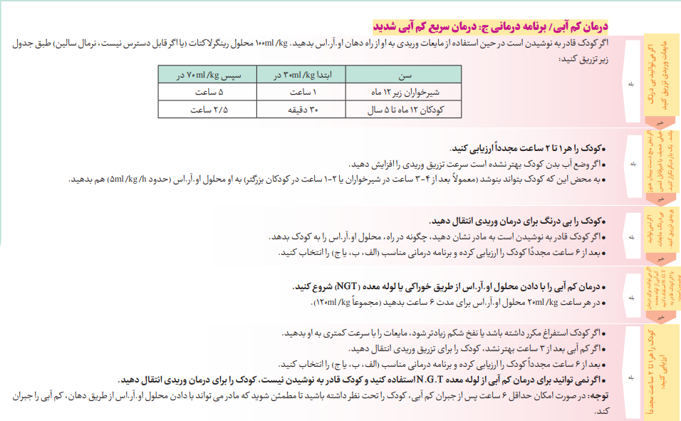

Slide 17
چارت 5- نحوه دادن سریع مایعات وریدی برای موارد شوک (هیپوولمیک)
•در صورت امکان به سرعت IV line برقرار کنید و در غیر این صورت بی درنگ. ORS را به میزان 20ml/kg از طریق لوله معده ( NGT ) به مدت 6 ساعت 120 ml/kg بدهید.
• در صورت امکان برای انجام آزمایش های اورژانس، خون گیری کنید.
•سرم رینگر لا کتات یا نرمال سالین وصل کنید. 20 ml/kg را با حدا کثر سرعت انفوزیون کنید و مطمئن شوید که انفوزیون به خوبی جریان دارد.
جدول انفوزیون مایعات وریدی

Slide 18
•پس از اولین انفوزیون ارزیابی کنید. ا گر بهبودی حاصل نشد، هر چه سریع تر دادن 20mg/kg را تکرار کنید.
•پس از دومین انفوزیون دوباره ارزیابی کنید. ا گر بهبودی حاصل نشد، هر چه سریع تر دادن mg/kg 20را
تکرار کنید.
•در صورت شک به آنمی شدید یا FTT شدید یا مالاریا در خصوص تجویز دوز مایع درمانی اولیه بیشتر احتیاط
کنید (به راهنما مراجعه کنید)
•پس از بهبودی در هر مرحله (بهبودی سطح هوشیاری، کاهش تعداد نبض و تنفس، قوی تر شدن نبض،
برقرار شدن جریان ادرار( یا پس از سومین انفوزیون، کودک را به بیمارستان انتقال دهید و در بین راه حداقل
4ml/ kg/h (معادل مایع نگهدارنده) از سرم دکستروز سالین وریدی تجویز کنید.

Slide 19
در صورت عدم امکان انتقال
•سرم دکستروز سالین معادل مایع نگهدارنده تجویز شود.
ا گر حال کودک در طول مدت سرم درمان یفوق بدتر شد.
•تعداد تنفس 5 بار در دقیقه یا نبض 25 ضربه در دقیقه افزایش یافت یا رال ریوی سمع گردید یا هپاتومگالی ایجاد شد، نارسایی قلبی را در نظر داشته باشید. انفوزیون وریدی را متوقف کنید، زیرا دادن مایعات وریدی می تواند موجب بدتر شدن وضعیت کودک شود. کودک را سریعاً انتقال دهید

